Slide 1
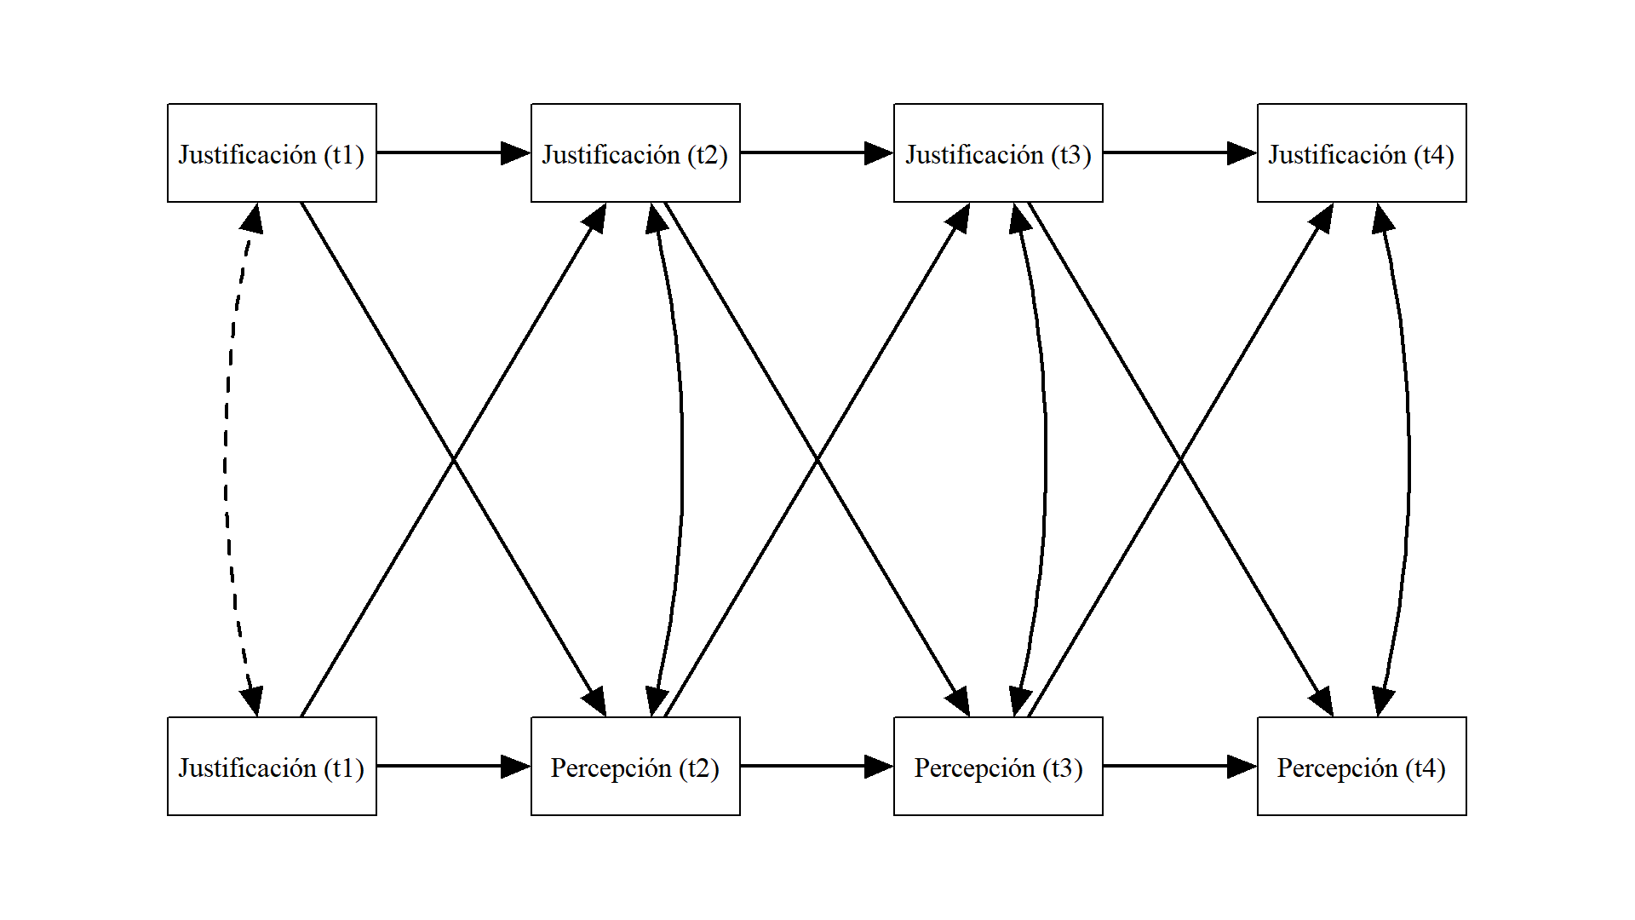
0.22
0.39
0.47
0.11
0.11
0.11
0.42
0.41
0.52
0.40
0.01
0.11
0.11
0.34
0.34
0.32

Slide 2
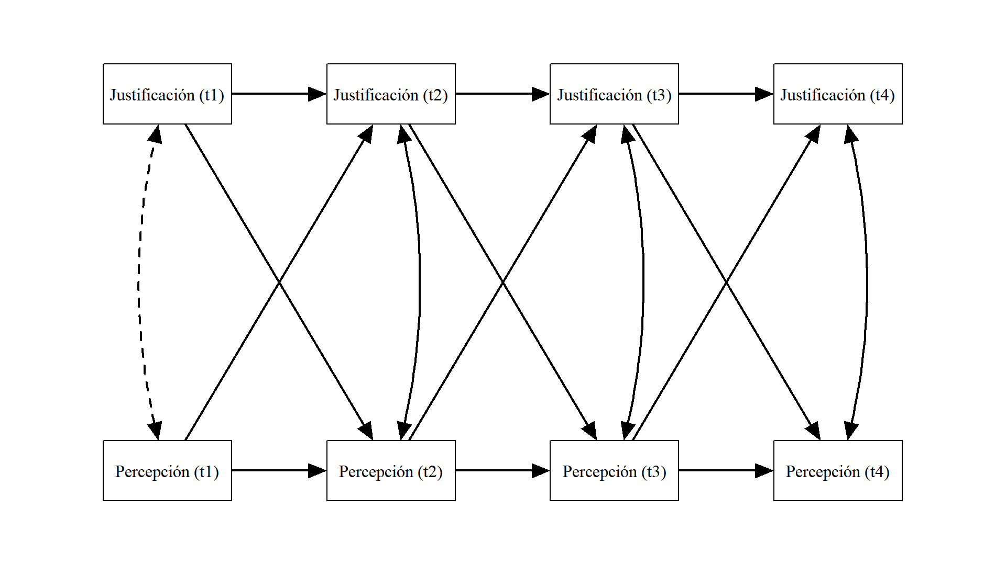
.21***
.33***
.34***
.00
.06*
.05
.42***
.41***
.53***
.40***
.08*
-.00
-.03
.33***
.28***
.25***
Coeficientes estandarizados para percepción y justificación de desigualdad. $x_{(6)}^{2}$=11.1, p=0.08, CFI = 0.997, RMSEA = 0.03, * p < 0.05, ** p < 0.01, *** p < 0.001, n=1237.

Slide 3
Controles:
Sexo, edad y nivel educacional
.21***
.33***
.34***
.00
.06*
.05
.42***
.41***
.53***
.40***
.08*
-.00
-.03
.33***
.28***
.25***
Coeficientes estandarizados para percepción y justificación de desigualdad. $x_{(78)}^{2}$=110.619, p=0.009, CFI = 0.990, RMSEA = 0.017, * p < 0.05, ** p < 0.01, *** p < 0.001, n=1237.

Slide 4
Controles:
Sexo, edad, educación y estatus subjetivo
0.18***
0.34***
0.42***
-0.02
0.05
0.04
0.41***
0.52***
0.40***
0.09**
-0.02
-0.02
0.32***
0.33***
0.32***

Slide 5
0.18***
0.34***
0.42***
-0.02
0.05
0.04
0.41***
0.52***
0.40***
0.09**
-0.02
-0.02
0.32***
0.33***
0.32***

